Slide 1

Änderungs- und Transportmanagement CTS
Inhaltsverzeichnis
Kapitel 1 Einführung
Mandantenrollen, Seite 2
Systemlandschaft
Änderungs- und Transportmanagementsystem CTS Seite 3
Transportmanagementsystem TMS Seite 4
Mandanten anlegen
Änderbarkeitsregeln für Mandanten -> SCC4 Seite 5
Globale Systemänderbarkeit einstellen -> SE06 Seite 6
Kapitel 2 Realisierung
1 Systemlandschaft
Transportdomäne in Mandanten 000 anlegen ->T-Code: STMS Seite 7
Transportdomäne in Mandanten 000 anlegen -> SAP-System -> prüfen Seite 8
SAP Systeme im STMS anlegen -> Transportwege anlegen Seite 10
SAP Systeme im STMS anlegen -> Transportauftrag anlegen Seite 11
    SAP Systeme im STMS anlegen -> Transportauftrag freigeben SE01, SE09, SE10 Seite 12
    SAP Systeme im STMS anlegen -> Sicht auf das Customizing der Mandanten Seite 13
SAP Systeme im STMS anlegen -> Transportauftrag kopieren -> T-Code: SCC1 Seite 14
3 Systemlandschaft
Transportmanagementsystem (TMS) konfigurieren Seite 15
Transportdomäne in Mandanten 000 anlegen ->T-Code: STMS
SAP Systeme im STMS anlegen -> T-Code: STMS -> SAP-Systeme anlegen Seite 16
Transportwege anlegen -> T-Code: STMS -> Transportwege anlegen Seite 17
SAP Systeme im STMS anlegen -> T-Code: STMS -> Verteilen und aktivieren Seite 18
SAP Systeme im STMS anlegen -> Initialisierung Transport Dispatcher Seite 19
SAP Systeme im STMS anlegen -> Weg des Transportauftrages Seite 20
SAP Systeme im STMS anlegen -> Transportauftrag anlegen
SAP Systeme im STMS anlegen -> Transportauftrag freigeben Seite 23
SAP Systeme im STMS anlegen -> Transportauftrag freigeben -> nach Aktualisierung Seite 24
SAP Systeme im STMS anlegen -> STMS -> Importqueue Seite 25
Hinweise -> Transport Organizer -> SE09, SE10 oder mit erweitertem Transport Organizer SE01 Seite 26
Hinweis STMS -> Umfeld -> Patchmanager -> Packages einspielen Seite 27
Kapitel 1 Seite 1
Arbeitsprobe Uwe Hauck
Aug. – Okt. 2015

Slide 2
Änderungs- und Transportmanagement CTS
Mandantenrollen
SAP – Systeme: DEV Standard Mandanten CUST -> Customizing und Entwicklung QAS QTST -> Qualitätssicherung
PRD PROD -> Produktivbetrieb
weitere Mandanten TEST -> Funktionstestmandant
XXXX -> Sonderentwicklungsmandant
SAND -> Spielmandant
XXXX -> Schulungsmandant
Funktionstest können im CUST Mandanten ausgeführt werden. SAP empfiehlt aber die Anlage eines Funktionstestmandanten (Test) um :
- „Datenschrott“ im CUST zu vermeiden
- Änderbarkeit der Unternehmensstruktur und anderer Customizing Aktivitäten weiterhin zu gewährleisten.
Die Unternehmensstruktur kann beispielsweise nicht mehr geändert werden, wenn damit Anwendungsdaten
assoziiert sind, bzw. alle mit der ursprünglichen Einstellung assoziierten Anwendungsdaten müssen wieder
gelöscht werden. (hoher Aufwand)
DEV | QAS | PRD
CUST | QTST | PROD
TEST | Schulung
SAND
Systemlandschaft:
1 Systemlandschaft: alle Mandanten auf einem R3 System
2 Systemlandschaft: 2 R3 Systeme -> DEV, QAS und weitere Mandanten auf einem R3 System
PRD auf einem zweiten R3 System
3 Systemlandschaft: 3 R3 Systeme (empfohlen) jeder Standard Mandant hat sein eigenes R3 System
Kapitel 1 - Einleitung Seite 2
Inhaltsverzeichnis
Arbeitsprobe Uwe Hauck
Aug. – Okt. 2015

Slide 3
Änderungs- und Transportmanagement CTS
Änderungs- und Transportmanagement CTS
Das CTS ist das zentrale Werkzeug zur Verwaltung von Änderungen an Customizing- und Repository-Daten, die im IMG bzw. der ABAP Workbench durchgeführt werden. Nach Abschluss der Arbeiten im IMG oder der ABAP Workbench oder nach Erreichen eines Zwischenstands geben Sie den Änderungsauftrag frei. Der Änderungsauftrag wird nun dazu benutzt, die Änderungen aus dem Mandanten, in dem sie durchgeführt wurden, maschinell in andere Mandanten oder Systeme zu übernehmen. Diese maschinelle Übernahme wird als Transport bezeichnet. Damit bietet das CTS die Möglichkeit, Änderungen in einer separaten Entwicklungsumgebung vorzunehmen, diese anschließend in einer Testumgebung zu testen, und erst nach erfolgreichem Test in den Produktivbetrieb zu übernehmen. Dies gewährleistet, dass der Produktivbetrieb zu keinem Zeitpunkt durch fehlerhafte Einstellungen oder Programmierfehler gefährdet wird.
Der Transport der Änderungen zwischen Mandanten und Systemen geschieht nach nachvollziehbaren Regeln, die bei der Konfiguration des CTS in einer Systemlandschaft festgelegt werden, z.B. dass Änderungen zuerst in die Testumgebung transportiert werden, bevor sie in die Produktivumgebung übernommen werden können. Zusätzlich werden alle Transporte protokolliert, so dass nachvollziehbar ist, wann ein Änderungsauftrag in einen Mandanten oder ein System transportiert wurde und ob dabei Fehler aufgetreten sind.
Änderungen von Anwendungsdaten werden nicht vom CTS verwaltet. Ebenso ist es nicht möglich, Anwendungsdaten mit dem CTS in andere Mandanten oder Systeme zu transportieren.
Zur maschinellen Übertragung von Stamm- und Bewegungsdaten zwischen Mandanten des SAP-Systems oder aus einem Nicht-SAP-System ins SAP-System, sowie zum maschinellen Aufbau von Stamm- und Bewegungsdaten werden andere Werkzeuge als das CTS verwendet, wie z.B. ALE und CATT. (eCATT)
Quelle: http://help.sap.com/saphelp_sem40bw/helpdata/de/a7/bb4a3793a0ca76e10000009b38f839/content.htm?frameset=/de/63/a30a44c00811d2851c0000e8a57770/frameset.htm&current_toc=/de/d7/8eb9361a75ea43e10000009b38f839/plain.htm&node_id=4
Kapitel 1 - Einleitung Seite 3
Inhaltsverzeichnis
Arbeitsprobe Uwe Hauck
Aug. – Okt. 2015

Slide 4
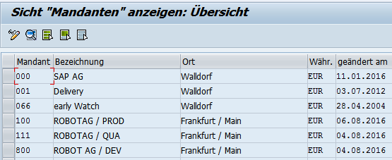
Änderungs- und Transportmanagement CTS
Transportmanagement System (TMS) einrichten
- Transportdomäne konfigurieren
- Transportwege konfigurieren
- Transportstrategie festlegen
- Initialisierung Transport Dispatcher
- QA Genehmigungsverfahren konfigurieren (hier nicht weiter behandelt)
- Transport Workflow konfigurieren (hier nicht weiter behandelt)
Mandanten anlegen
Die Erstinstallationen wurden durchgeführt. Es existiert jetzt 1 SAP R3 System mit der SID Nummer E6D. Die Mandanten 000, 001 und 066 sind vorhanden. Im zweiten Schritt wird der Referenzmandant 000 als Quellmandant für die Erstellung neuer Mandanten im System genutzt. T-Code: SCCL. (s. Arbeitsprobe Mandantenkopie)
Das Bild zeigt die angelegten Mandanten T-Code: SCC4
Kapitel 1 - Einleitung Seite 4
Inhaltsverzeichnis
Arbeitsprobe Uwe Hauck
Aug. – Okt. 2015

Slide 5
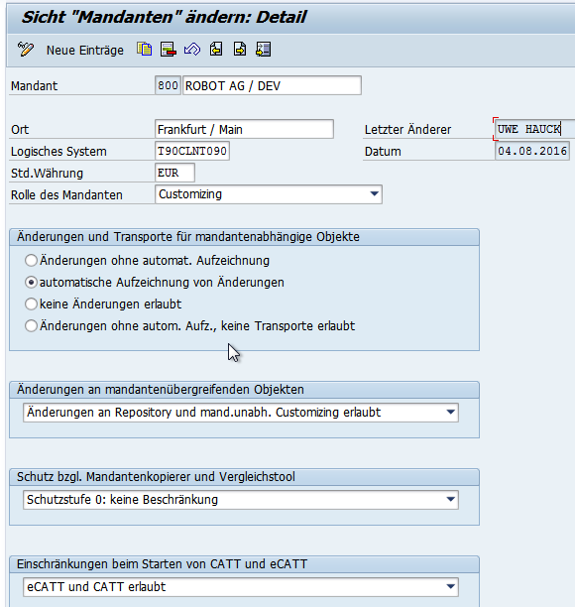

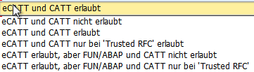
Änderungs- und Transportmanagement CTS
Änderbarkeitsregeln für Mandanten -> SCC4
F4
F4
F4
Für das Qualitätssicherungs- und Produktivsystem wird die Einstellung keine Änderung erlaubt empfohlen.
Kapitel 1 - Einleitung Seite 5
Inhaltsverzeichnis
Arbeitsprobe Uwe Hauck
Aug. – Okt. 2015

Slide 6
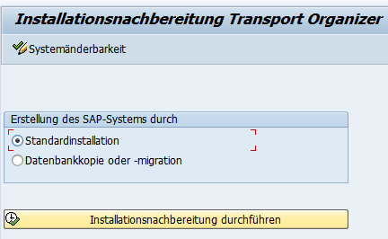
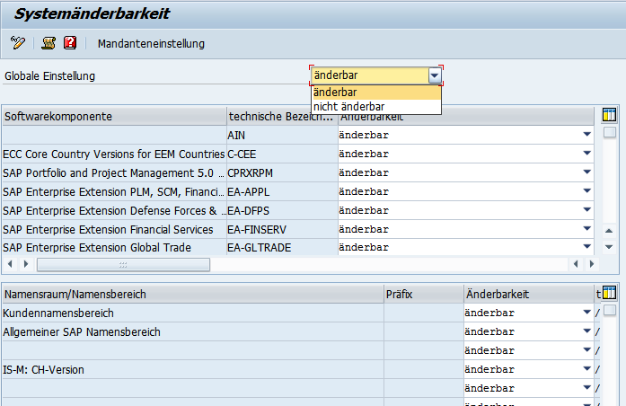

Änderungs- und Transportmanagement CTS
Globale Systemänderbarkeit einstellen -> SE06
Kapitel 1 - Einleitung Seite 6
Inhaltsverzeichnis
Arbeitsprobe Uwe Hauck
Aug. – Okt. 2015

Slide 7
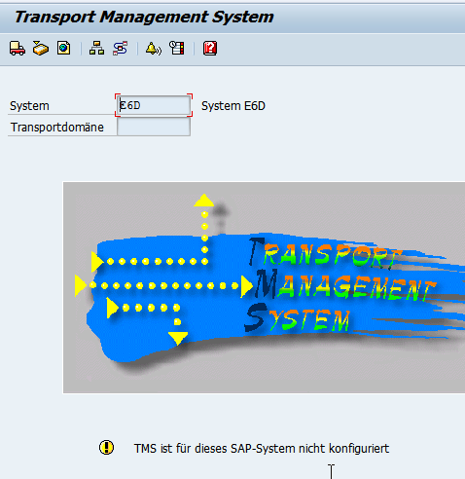
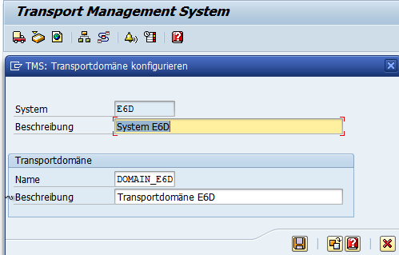
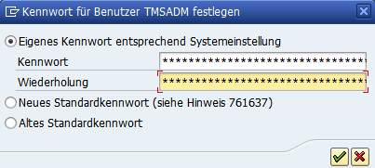
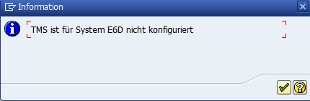

Änderungs- und Transportmanagement CTS
Transportdomäne in Mandanten 000 anlegen -> 1 Systemlandschaft ->T-Code: STMS
Es ist eine zentrale Konfiguration, alle anderen Mandanten erhalten automatisch eine Kopie dieser Referenzkonfiguration. Nach Aufruf von STMS schlägt das System die Konfiguration der Transportdomäne vor.
1.
3.
4.
2.
5.
Kapitel 2 - Realisierung Seite 7
Inhaltsverzeichnis
Arbeitsprobe Uwe Hauck
Aug. – Okt. 2015

Slide 8
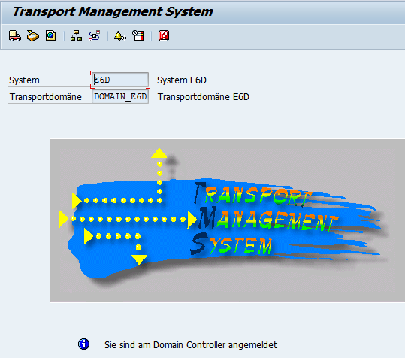
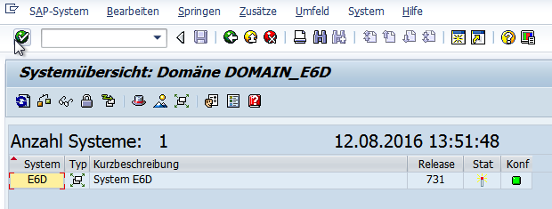
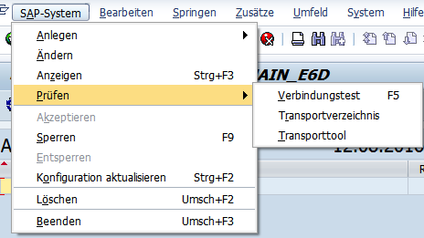
Änderungs- und Transportmanagement CTS
Transportdomäne in Mandanten 000 anlegen -> 1 Systemlandschaft -> SAP-System -> prüfen
Die Transportdomäne wurde angelegt und damit auch das System, ich bin am Domain Controller angemeldet.
Kapitel 2 - Realisierung Seite 8
Inhaltsverzeichnis
Arbeitsprobe Uwe Hauck
Aug. – Okt. 2015

Slide 9
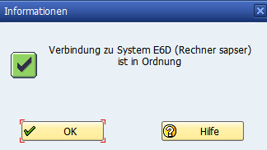
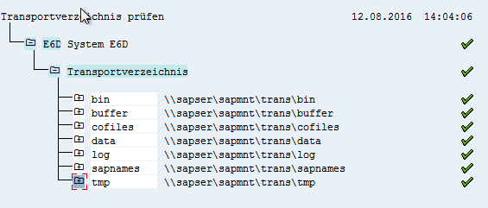
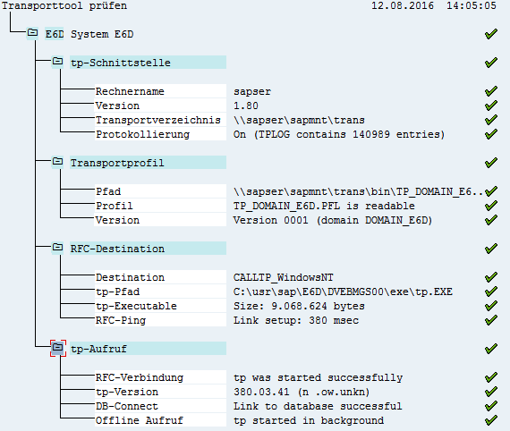
Änderungs- und Transportmanagement CTS
Transportdomäne in Mandanten 000 anlegen -> 1 Systemlandschaft -> SAP-System -> prüfen
Kapitel 2 - Realisierung Seite 9
Inhaltsverzeichnis
Arbeitsprobe Uwe Hauck
Aug. – Okt. 2015

Slide 10

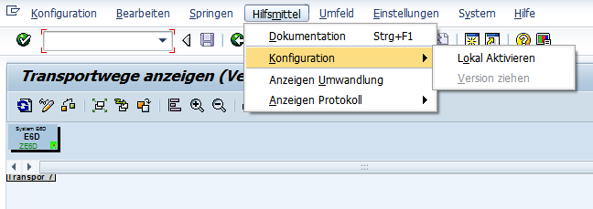
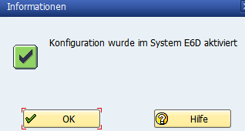
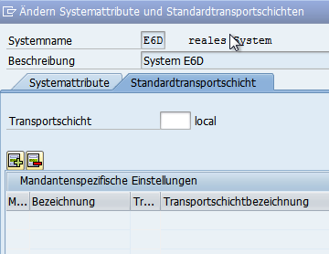
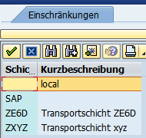
Änderungs- und Transportmanagement CTS
SAP Systeme im STMS anlegen -> 1 Systemlandschaft -> Transportwege anlegen
Bei einer 1 Systemlandschaft müssen keine Transportwege definiert werden. Alle gemachten Objektänderungen werden in Änderungsaufträgen Typ lokal aufgezeichnet. Importe können bei Bedarf durchgeführt werden.
Ich muss darauf achten, dass die Transportschicht auf leer für lokal eingestellt ist, sonst ist die SCC1 nicht umsetzbar.
Kapitel 2 - Realisierung Seite 10
Inhaltsverzeichnis
Arbeitsprobe Uwe Hauck
Aug. – Okt. 2015

Slide 11
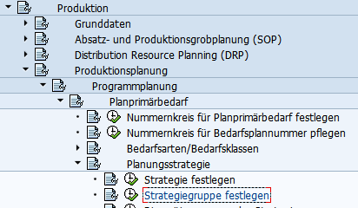
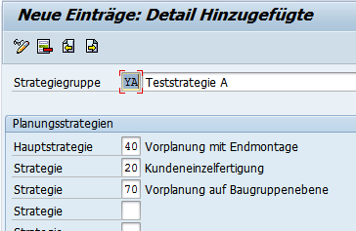
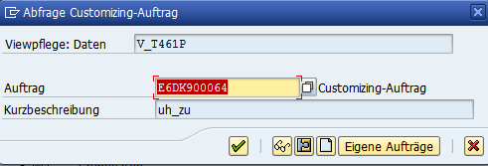
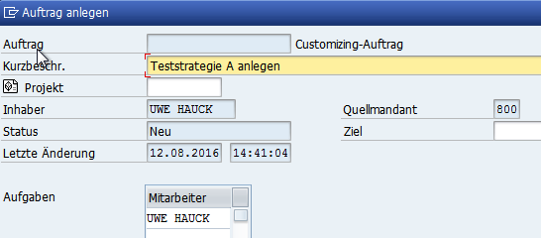
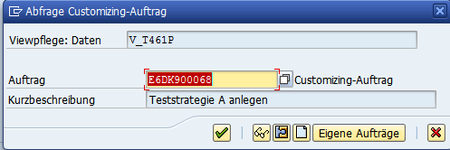
Änderungs- und Transportmanagement CTS
SAP Systeme im STMS anlegen -> 1 Systemlandschaft -> Transportauftrag anlegen
Ich erzeuge im Customizing des CUST Mandanten (800) eine neue Strategiegruppe Teststrategie A (YA) und lege damit einen Änderungsauftrag an.
1.
2.
3.
4.
5.
Kapitel 2 - Realisierung Seite 11
Inhaltsverzeichnis
Arbeitsprobe Uwe Hauck
Aug. – Okt. 2015

Slide 12
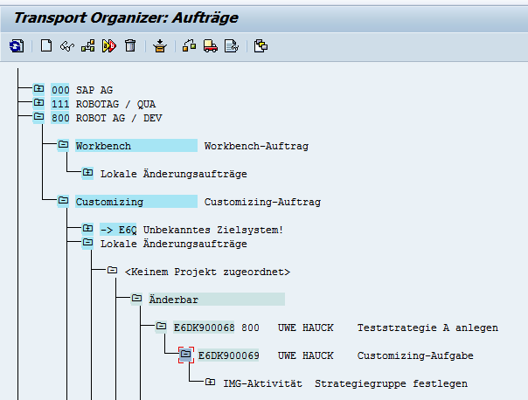
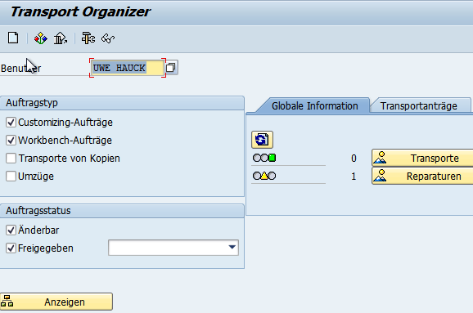
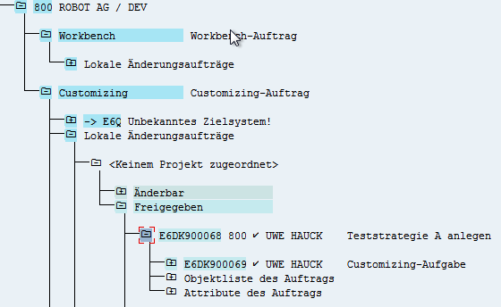


Änderungs- und Transportmanagement CTS
SAP Systeme im STMS anlegen -> 1 Systemlandschaft -> Transportauftrag freigeben SE01, SE09, SE10
T-Code: SE10
Erst die Aufgabe, dann den Auftrag über das LKW Symbol freigeben
Kapitel 2 - Realisierung Seite 12
Inhaltsverzeichnis
Arbeitsprobe Uwe Hauck
Aug. – Okt. 2015

Slide 13
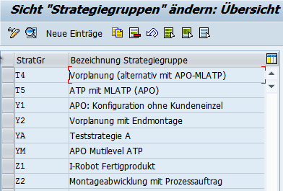
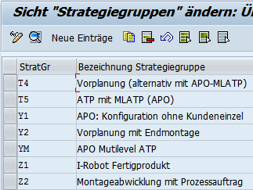
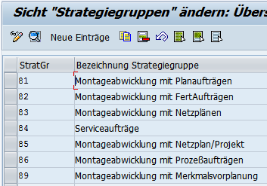
Änderungs- und Transportmanagement CTS
Sicht auf das Customizing der Mandanten 800, 111 und 100 nach Anlegen und speichern des Änderungsauftrages
DEV (800) QAS (111) PRD (100)
Im Mandanten 800 ist die Teststrategie YA vorhanden, in den Mandanten 111 und 100 ist sie nicht vorhanden.
Kapitel 2 - Realisierung Seite 13
Inhaltsverzeichnis
Arbeitsprobe Uwe Hauck
Aug. – Okt. 2015

Slide 14
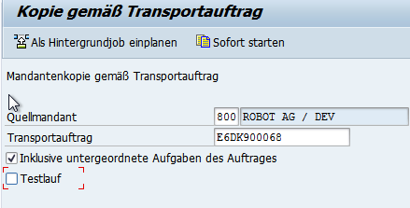
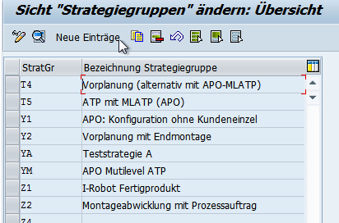
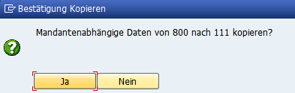
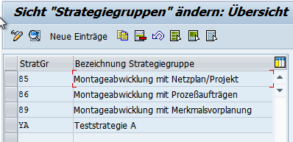

Änderungs- und Transportmanagement CTS
SAP Systeme im STMS anlegen -> 1 Systemlandschaft -> Transportauftrag kopieren -> T-Code: SCC1
Nach Anlegen des Transportauftrages stehen die Funktionstests für die neue Strategiegruppe an. (u.a. T-Codes: MM01, VA01, MD61, MD81,…) Dies kann im Customizing Mandanten (800)erfolgen. SAP empfiehlt aber die Funktionstests in einem Funktionstestmandanten zu erledigen. Der Funktionstestmandant ist ein Mandant im DEV- System. (s.S.1)Die Kopie des Transportauftrages erfolgt mit dem T-Code: SCC1. Dazu muss ich im DEV - System am Empfängermandant (Funktionstestmandant) angemeldet sein. Da ich diesen Mandanten nicht angelegt habe, verwende ich zur Simulation den Qualitätssicherungsmandanten (111) und den führe anschließend die Testläufe durch. Hier nicht weiter beschrieben. Nach den Tests analoge Kopie in Mandant 100.
Mandant 111 nach SCC1
Mandant 100 nach SCC1
Kapitel 2 - Realisierung Seite 14
Inhaltsverzeichnis
Arbeitsprobe Uwe Hauck
Aug. – Okt. 2015

Slide 15
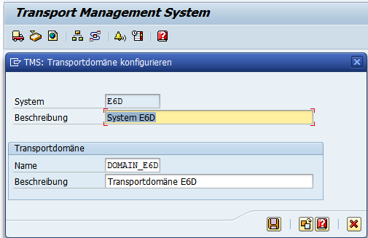
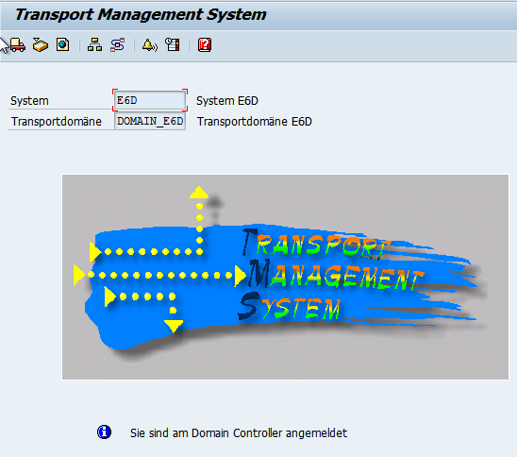
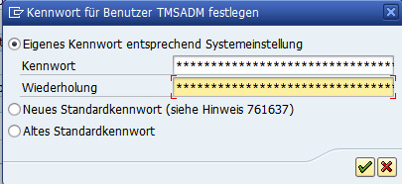
Änderungs- und Transportmanagement CTS
Transportmanagementsystem (TMS) konfigurieren -> 3 Systemlandschaft
Die Erstinstallationen wurden durchgeführt. Es existieren jetzt 3 SAP R3 Systeme mit unterschiedlichen SID Nummern. In jedem Dieser Systeme sind die Mandanten 000, 001 und 066 vorhanden. Im zweiten Schritt wird der Mandant 000 als Quellmandant für die neuen Mandanten des jeweiligen Systems genutzt. T-Code: SCCL
Transportdomäne in Mandanten 000 anlegen -> 3 Systemlandschaft ->T-Code: STMS
Es ist eine zentrale Konfiguration, alle anderen R3 Systeme erhalten automatisch eine Kopie dieser Referenzkonfiguration. Nach Aufruf von STMS schlägt das System die Konfiguration der Transportdomäne vor.
1.
3.
2.
Kapitel 2 - Realisierung Seite 15
Inhaltsverzeichnis
Arbeitsprobe Uwe Hauck
Aug. – Okt. 2015

Slide 16

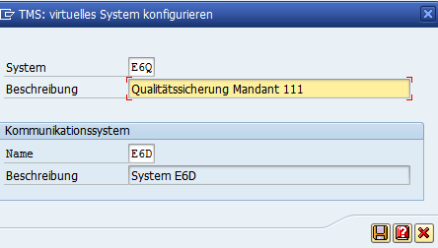
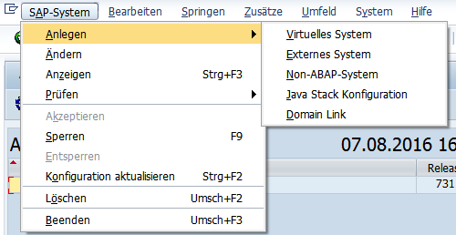
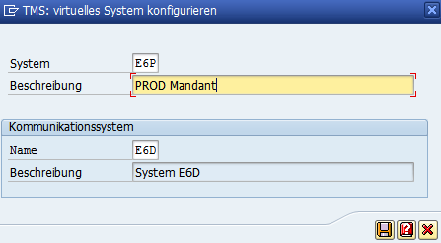
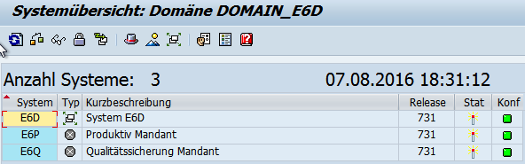
Änderungs- und Transportmanagement CTS
SAP Systeme im STMS anlegen -> 3 Systemlandschaft -> T-Code: STMS -> SAP-Systeme anlegen
Da ich nur eine 1 Systemlandschaft zur Verfügung habe, simuliere ich die empfohlene 3 Systemlandschaft mittels virtuellen Systemen. Die virtuellen Systeme dienen als Platzhalter für die noch nicht installierten QAS und PRD Systeme. Damit die Platzhalter später von den noch zu installierenden Mandanten ersetzt werden kann, müssen sie die gleiche SID haben, wie die noch zu installierenden Mandanten.
Die R3 Systeme können via RFC- Destinations miteinander kommunizieren. Sie wurden während der TMS Konfiguration generiert.
3.
1.
Systemübersicht anklicken
-> rotes Kästchen
2.
4.
5.
Kapitel 2 - Realisierung Seite 16
Inhaltsverzeichnis
Arbeitsprobe Uwe Hauck
Aug. – Okt. 2015

Slide 17
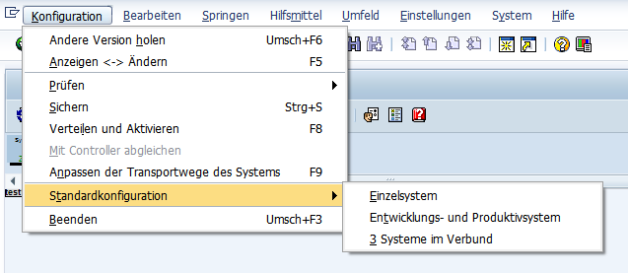
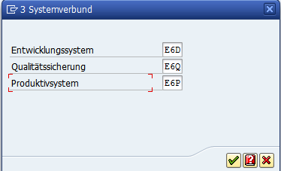
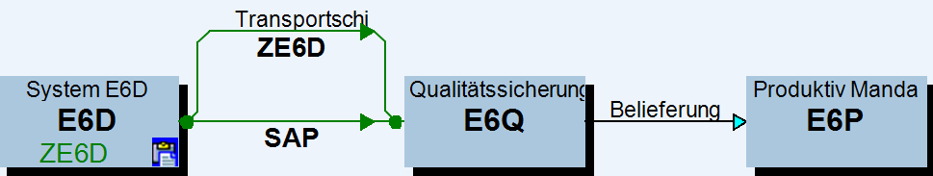
Änderungs- und Transportmanagement CTS
Transportwege anlegen -> 3 Systemlandschaft -> T-Code: STMS -> Transportwege anlegen
Transportwege anklicken
-> rotes Kästchen
In den Änderungsmodus gehen
Transportwege wurden angelegt
ZE6D… Standardtransportschicht
SAP… SAP Transportschicht
Kapitel 2 - Realisierung Seite 17
Inhaltsverzeichnis
Arbeitsprobe Uwe Hauck
Aug. – Okt. 2015

Slide 18
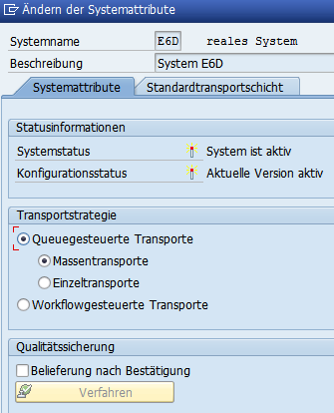

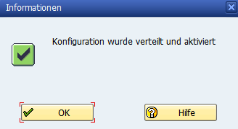
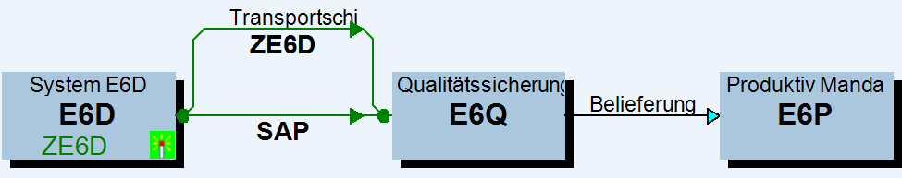
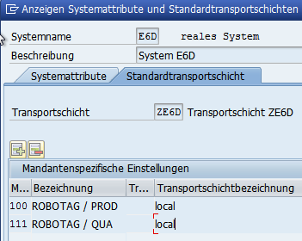
Änderungs- und Transportmanagement CTS
SAP Systeme im STMS anlegen -> 3 Systemlandschaft -> T-Code: STMS -> Verteilen und aktivieren
Anschließend verteilen und aktivieren
Transportstrategie
Nach Verteilung und Aktivierung wird der untere Bereich im ersten Kasten grün, s. Vergleich vor Verteilung und Aktivierung Abbildung unten, hier ist der Bereich blau.
Kapitel 2 - Realisierung Seite 18
Inhaltsverzeichnis
Arbeitsprobe Uwe Hauck
Aug. – Okt. 2015

Slide 19
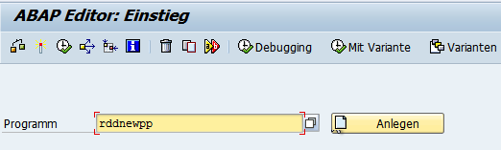
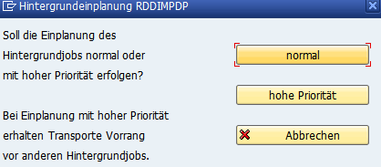

Änderungs- und Transportmanagement CTS
SAP Systeme im STMS anlegen -> 3 Systemlandschaft -> Initialisierung Transport Dispatcher -> T-Code: SE38 -> Programm RDDNEWPP starten
Ich melde mich als DDIC Benutzer im Mandant 000 sowie allen für Transporte vorgesehenen Quell- und Zielmandanten an und führe das Programm RDDNEWPP aus.
Periodisch einplanen
Voraussetzung zur Nutzung von RDDIMPDP ist, dass mindestens 2 Workprozesse im Hintergrund laufen. Der Job RDDIMPDP prüft nun in der Tabelle TRBAS ob Aufgaben anstehen. Wenn dies der Fall ist startet RDDIMPDP die entsprechenden Programme im Hintergrund, plant sich selber wieder ein und beendet sich. Abgebrochene Schritte werden aus der Tabelle TRJOB gelesen und erneut gestartet.
Kapitel 2 - Realisierung Seite 19
Inhaltsverzeichnis
Arbeitsprobe Uwe Hauck
Aug. – Okt. 2015

Slide 20

Änderungs- und Transportmanagement CTS
SAP Systeme im STMS anlegen -> 3 Systemlandschaft -> Weg des Transportauftrages
Es fanden z.B. Änderungen im IMG Knoten statt. Ein Transportauftrag wurde angelegt.
Der Transportauftrag wird durch seinen Inhaber freigegeben.
- Der Auftrag wird entsperrt, und die Daten werden auf Betriebssystemebene exportiert. Eine Vormerkung des
Auftrages zum Import in das Zielsystem wird vorgenommen. Ein sofortiger automatischer Import ist nicht
möglich. Üblicherweise werden im Quellsystem mehrere Aufträge von verschiedenen Usern freigegeben und
gesammelt (Tabelle TRBAS) bevor sie in das Zielsystem importiert werden.
- Import der Aufträge über Importqueue des Zielsystems (STMS) oder über periodischen Job RDDIMPDP.
SAP Systeme im STMS anlegen -> 3 Systemlandschaft -> Transportauftrag anlegen
Ich erzeuge im Customizing des CUST Mandanten (800) eine neue Strategiegruppe Teststrategie B (YB) und lege damit einen Änderungsauftrag an.
1.
2.
Kapitel 2 - Realisierung Seite 20
Inhaltsverzeichnis
Arbeitsprobe Uwe Hauck
Aug. – Okt. 2015

Slide 21



Änderungs- und Transportmanagement CTS
SAP Systeme im STMS anlegen -> 3 Systemlandschaft -> Transportauftrag anlegen
3.
4.
Ziel eingeben
5.
Kapitel 2 - Realisierung Seite 21
Inhaltsverzeichnis
Arbeitsprobe Uwe Hauck
Aug. – Okt. 2015

Slide 22



Änderungs- und Transportmanagement CTS
SAP Systeme im STMS anlegen -> 3 Systemlandschaft -> Transportauftrag anlegen
SE09, SE10 -> Auftrag vorhanden, nicht freigegeben
STMS
Auftrag noch nicht
freigegeben
Kapitel 2 - Realisierung Seite 22
Inhaltsverzeichnis
Arbeitsprobe Uwe Hauck
Aug. – Okt. 2015

Slide 23




Änderungs- und Transportmanagement CTS
SAP Systeme im STMS anlegen -> 3 Systemlandschaft -> Transportauftrag freigeben
SE09, SE10
aktualisieren
Kapitel 2 - Realisierung Seite 23
Inhaltsverzeichnis
Arbeitsprobe Uwe Hauck
Aug. – Okt. 2015

Slide 24



Änderungs- und Transportmanagement CTS
SAP Systeme im STMS anlegen -> 3 Systemlandschaft -> Transportauftrag freigeben -> nach Aktualisierung
SE09, SE10
Meldung nach Aktualisierung
Der Auftrag wurde an das Importqueue exportiert und steht zum Import bereit.
STMS -> aktualisieren
Doppelklick
auf E6Q
Kapitel 2 - Realisierung Seite 24
Inhaltsverzeichnis
Arbeitsprobe Uwe Hauck
Aug. – Okt. 2015

Slide 25


Änderungs- und Transportmanagement CTS
SAP Systeme im STMS anlegen -> 3 Systemlandschaft -> STMS -> Importqueue
Das Importqueue hat folgende Items, und es kann mit diesem Item importiert werden.
Da ich aber mit virtuellen Systemen arbeite, welche physisch nicht vorhanden sind, fehlen ausführbare Funktionen und deren Items.
Über Menü -> Auftrag -> Weiterleiten -> System kann ich den Änderungsauftrag an das Produktivsysten E6P Mandant 100 senden.
Kapitel 2 - Realisierung Seite 25
Inhaltsverzeichnis
Arbeitsprobe Uwe Hauck
Aug. – Okt. 2015

Slide 26


Änderungs- und Transportmanagement CTS
Hinweise -> Transport Organizer -> SE09, SE10 oder mit erweitertem Transport Organizer SE01
MERKE:
- Customizing Aufträge sind meist mandantenabhängig,
wenn mandantenunabhängig dann Transport über
Workbenchaufträge
- Workbenchaufträge sind mandantenunabhänig, dazu
zählen mandantenunabhängige Customizing Objekte
und alle Repository Objekte die mit der ABAP
Workbench angelegt und gepflegt wurden.
- Änderungen von Anwendungs- und Benutzerstammdaten
werden nicht in Änderungsaufträgen aufgezeichnet
Mitarbeiter hinzufügen -> Änderungsauftrag markieren dann rot eingerahmtes Item drücken oder rechte Maustaste verwenden oder F6.
Alle Änderungsaufträge beginnen mit der 3 stelligen SID Nummer in diesem Beispiel E6D gefolgt von K9 und einer fünfstelligen Nummer
Kapitel 2 - Realisierung Seite 26
Inhaltsverzeichnis
Arbeitsprobe Uwe Hauck
Aug. – Okt. 2015

Slide 27




Änderungs- und Transportmanagement CTS
Hinweis STMS -> Umfeld -> Patchmanager -> Packages einspielen
Da kein Wartungszertifikat existiert, erhalte ich eine Fehlermeldung. Untere Bilder Support Package Manager und Ausschnitt eingespielte Support Packages
Kapitel 2 - Realisierung Seite 27
Inhaltsverzeichnis
Arbeitsprobe Uwe Hauck
Aug. – Okt. 2015

